Slide 1
Information Retrieval “Pengenalan Information Retrieval”

Slide 2
CV
I am Ardytha Luthfiarta
I am here because I want to share about Information Retrieval.
You can find me at http://kulino.dinus.ac.id/

Slide 3
CV
I am Junta Zeniarja
I am here because I want to share about Information Retrieval.
You can find me at http://kulino.dinus.ac.id/ or http://juntazeniarja.com

Slide 4
Course Outline
1. Pengantar Information Retrieval
2. Dokumen Preprocessing
3. Model Information Retrieval
4. Term Weighting

Slide 5
Course Outline
5. Search Engine Concepts
6. Index Ranking
7. Document Classification
8. Document Clustering

Slide 6
Course Outline
9. Validation
10. Evaluation
11. Tool Information Retrieval
12. Sentiment Analysis

Slide 7
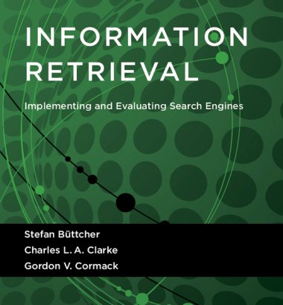
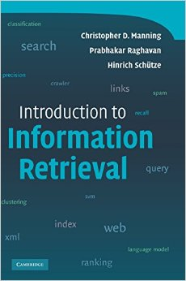
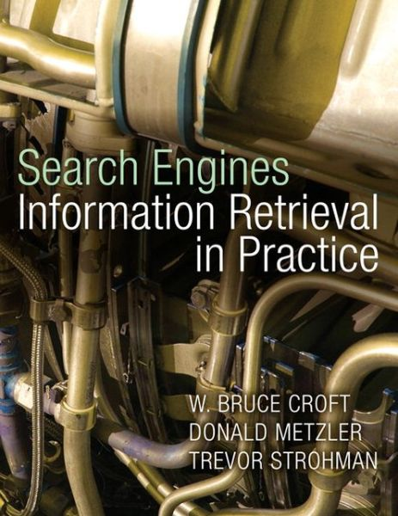
Buku Penunjang

Slide 8
Boolean Model
Setiap ‘term’ hanya disimbolkan dengan
1 : Muncul dalam dokumen
0 : Tidak muncul dalam dokumen
Belum merepresentasikan informasi tentang frekuensi kemunculan kata, lokasi kata, atau urutan kemunculan kata.

Slide 9
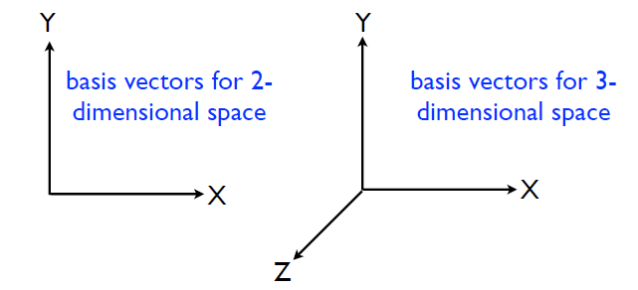
Vector Space Model
Memodelkan ‘term’ kedalam ruang vektor.
Setiap titik memiliki jarak dan arah di dalam ruang vektor

Slide 10
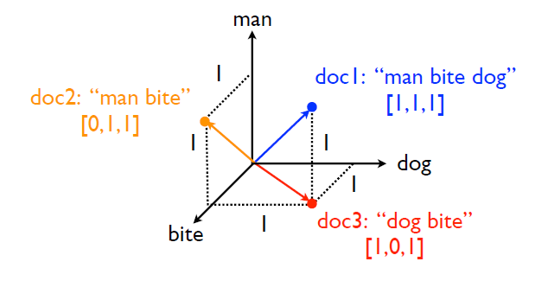
Setiap kata (term) merupakan satu dimensi dalam ruang vektor.
Setiap titik merupakan satu dokumen.
Nilai vektor merepresentasikan jumlah kemunculan kata tertentu dalam dokumen tersebut

Slide 11
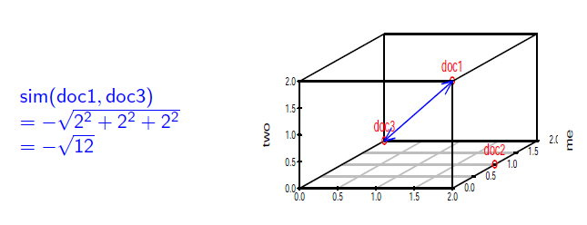
Similarity
Kemiripan dua vektor bisa dihitung dari seberapa dekat dua titik tersebut dalam ruang vektor.
Salah satunya dengan menghitung jarak dengan euclidean distance.

Slide 12
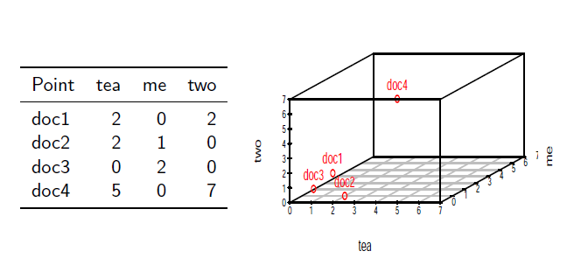
Memiliki kelemahan karena hanya menghitung kemiripan dari jumlah kemunculan kata.

Slide 13
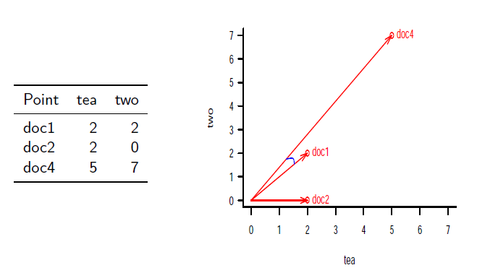
Angular Similarity
Contoh penghitungan kemiripan lain adalah berdasarkan sudut diantara 2 vektor.

Slide 14
Contoh perhitungn kemiripan dengan menghitung nilai cos dari sudut diantara dua vektor.

Slide 15
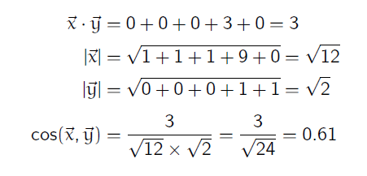
Similarity

Slide 16
Document Ranking
Misalkan q sebagai vector dari query dan (D1, D2,..., Dn) sebagai dokumen yang akan dibandingkan.
Hitung nilai kemiripan kosinus q dengan setiap dokumen (D1, D2, ..., Dn)
Urutkan dokumen berdasarkan nilai kemiripan yang dihasilkan.

Slide 17
Pengertian Vector Space Model (VSM) - (1)
Vector Space Model (VSM) adalah model Information Retrieval yang berbasis token untuk memungkinkan partial matching dan pemeringkatan dokumen (pengindexan).
Atau model yang digunakan untuk mengukur kemiripan antara suatu dokumen dengan suatu query.
Dengan prinsip dasar mengubah suatu dokumen menjadi kumpulan token-token.
Query menjadi vector token yang berfungsi untuk mencari token yang berhubungan dengan melihat kesamaan vector dokumen dan query berdasarkan jarak vector.

Slide 18
Pengertian Vector Space Model (VSM) - (2)
Query dan dokumen dianggap sebagai vector-vector pada ruang n-dimensi $d_{i}={(t}_{i,1},t_{i,2}$, …, $t_{i,k}$), dimana t adalah jumlah dari seluruh term yang ada dalam leksikon.
Leksikon adalah daftar semua term yang ada dalam indeks.
Untuk setiap term tidak hanya dilihat ada atau tidak ada dalam dokumen namun diberi bobot menggunakan scheme TF atau TF-IDF.
TF-IDF merupakan skema pembobotan yang sering digunakan dalam Vector Space Model (VSM) bersama dengan cosine similarity untuk menentukan kesamaan antara dua buah dokumen.

Slide 19
Pembobotan Kata (TF-IDF) – (1)
TF –IDF mempertimbangakan frekuensi kata-kata yang berbeda dalam semua dokumen dan mampu membedakan dokumen. Dalam Vector Space Model (VSM), setipa vector disusun oleh term dan bobot yang mewakili dokumen.
Kesamaan dokumen dapat dinyatakan dengan sudut atau jarak antara vector, semakin kecil sudut atau jarak berarti semakin mirip dua dokumen tersebut.

Slide 20
Pembobotan Kata (TF-IDF) – (2)
TF (Term Frequency) merupakan frekuensi kemunculan term (t) pada dokumen (d).
DF (Document Frequency) merupakan banyaknya dokumen dimana suatu term (t) muncul. Atau sebuah dokumen yang mengandung term (t).
IDF (Inverse Document Frequency)

Slide 21
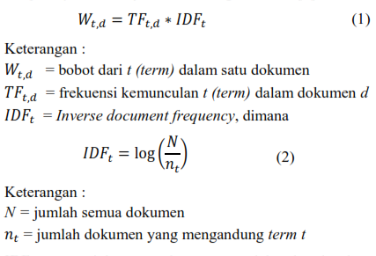
Pembobotan Kata (TF-IDF) – (3)
Rumus dari TF-IDF adalah sebagai berikut :

Slide 22
Perankingan
Prangkingan dilakukan untuk mengukur kemiripan antara vector query dan vector document yang akan dibandingkan.
Salah satu metode yang biasa digunakan dalam perhitungan kemiripan adalah pengukuran cosine, yang enentukan sudut antara vector document dan vector query yang didefinisikan sebagai :
Dimana, $w_{q,t}$ adalah bobot dari term (t), penyebut dalam persamaan ini disebut faktor normalisasi yang berfungsi untuk menghilangkan pengaruh panjang dokumen.
Panjang dokumen cenderung memiliki nilai yang lebih besar karena memiliki frekuensi kemunculan kata yang besar pula.

Slide 23
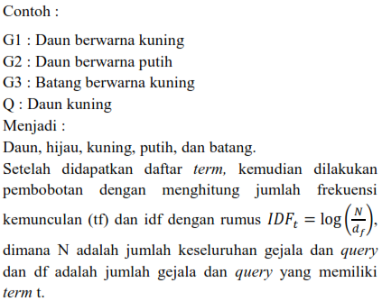
Contoh Perhitungan - (1)

Slide 24
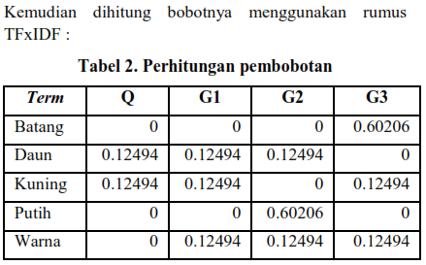
Contoh Perhitungan – (2)

Slide 25
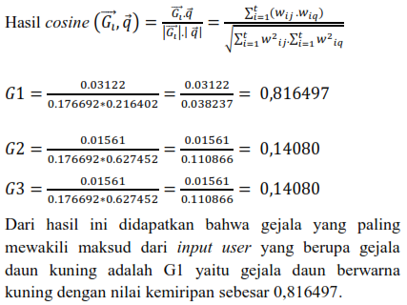
Contoh Perhitungan – (3)

Slide 26
Cosine Similarity – (1)
Fungsi similarity adalah fungsi yang menerima dua buah objek dan mengembalikan nilai kemiripan (similarity) antara kedua objek tersebut berupa bilangan riil.
Umumnya, nilai yang dihasilkan oleh fungsi similarity berkisar pada interval [0…1]. Namun, ada juga yang menghasilkan nilai yang berada diluar interval tersebut. Maka untuk memetakanya dapat dilakukan normalisasi.
Cosine similarity adalah perhitungan kesamaan antara dua vector n dimensi dengan mencari kosinus dari sudut diantara keduanya dan sering digunakan untuk membandingkan dokumen dalam text mining.

Slide 27
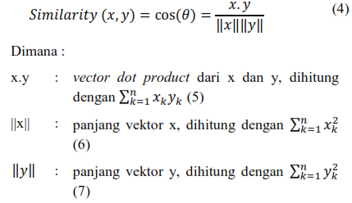
Cosine Similarity – (2)
Berikut rumus Cosine Similarity :

Slide 28
Cosine Similarity – (3)
Semakin besar hasil fungsi similarity, maka kedua objek yang dievaluasi dianggap semakin mirip. Sebaliknya, jika semakin kecil hasil fungsi similarity, maka kedua objek tersebut dianggap semakin berbeda.
Pada fungsi yang menghasilkan nilai pada jangkauan [0…1], nilai 1 melambangkan kedua objek persis sama, sedangkan nilai 0 melambangkan kedua objek sama sekali berbeda.

Slide 29
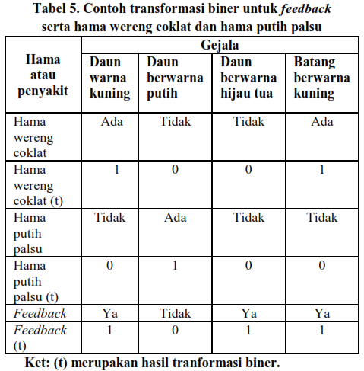
Contoh Perhitungan – (4)

Slide 30
Contoh Perhitungan – (5)

Slide 31
Kelebihan & Kekurangan Vector Space Model (VSM)
Kelebihan
Adanya peringkat penganbilan informasi
Menampilkan referensi yang sesuai kebutuhan
Penyocokan secara partial
Kekurangan
Menganggap informasi adalah independen
Bobot permasalahan (istilah) tidak lagi diperlukan

Slide 32
Kesimpulan & Review

Slide 33
Thanks!
Any questions ?
You can find us at:
Website: http://kulino.dinus.ac.id/ or http://juntazen.com
Email: ardytha.luthfiarta@dsn.dinus.ac.id or junta@dsn.dinus.ac.id

